Slide 1
Wiskunde 3TL
Hoofdstuk 1: Procenten

Slide 2
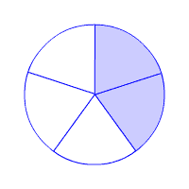
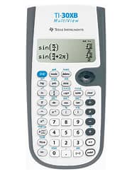
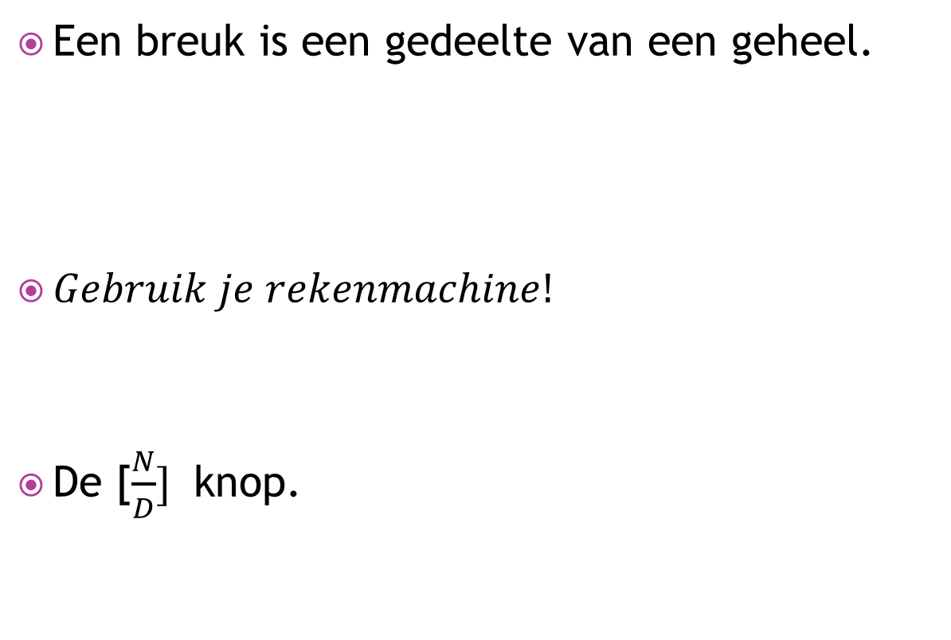
1.1 Breuken en Procenten
Een breuk is een gedeelte van een geheel.
$Gebruik je rekenmachine!$
De [$\frac{N}{D}]$ knop.

Slide 3
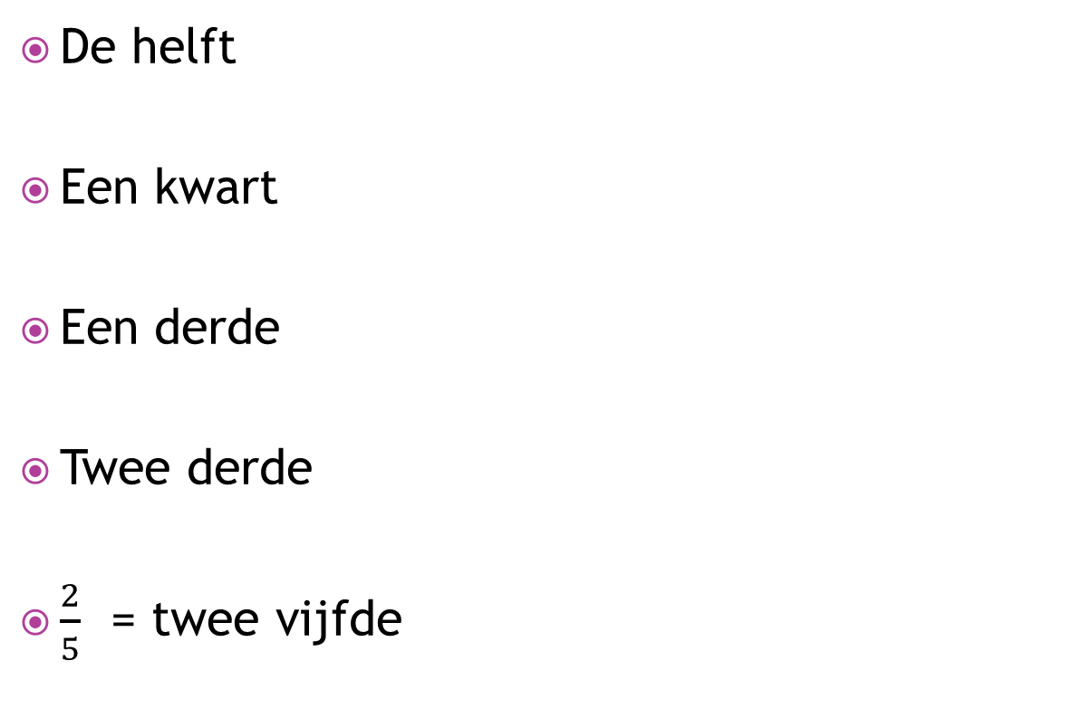
1.1 Breuken en Procenten
De helft
Een kwart
Een derde
Twee derde
$\frac{2}{5}$ = twee vijfde

Slide 4
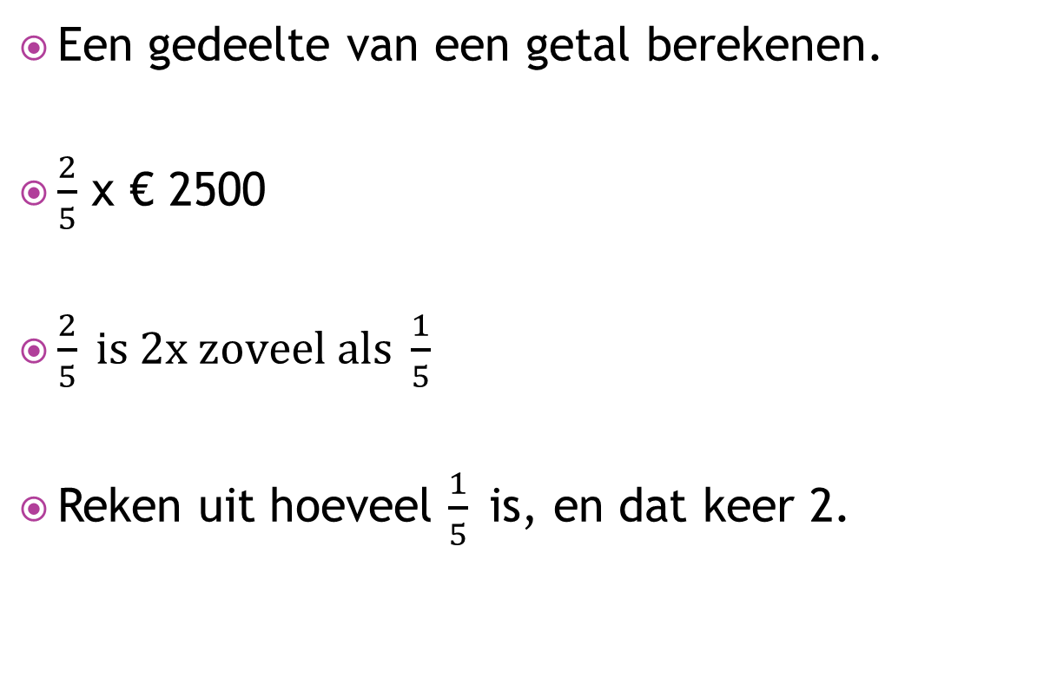
1.1 Breuken en Procenten
Een gedeelte van een getal berekenen.
$\frac{2}{5}$ x € 2500
$\frac{2}{5} is 2x zoveel als \frac{1}{5}$
Reken uit hoeveel $\frac{1}{5}$is, en dat keer 2.

Slide 5
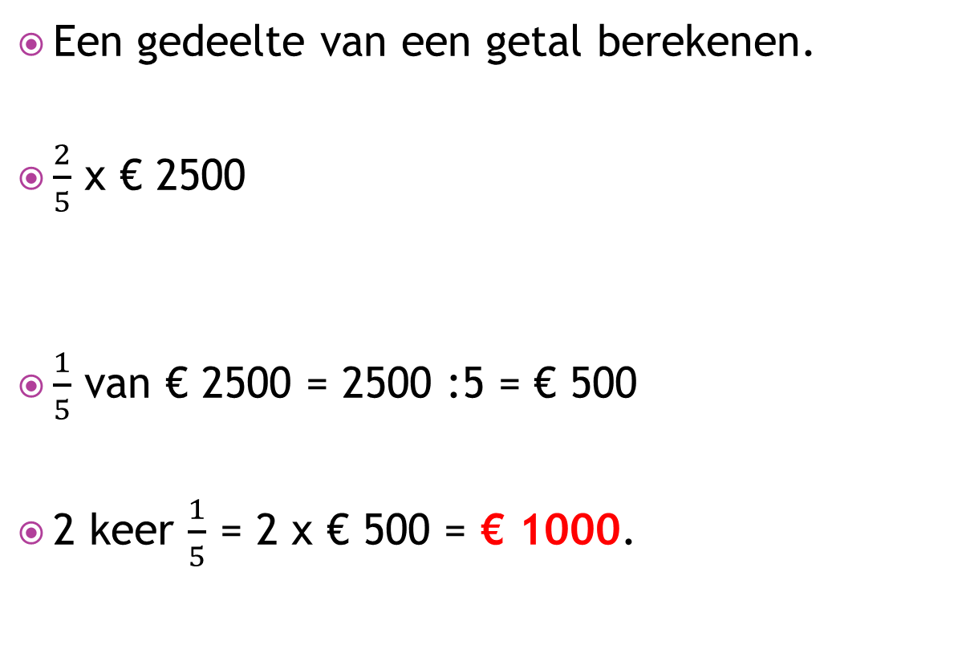
1.1 Breuken en Procenten
Een gedeelte van een getal berekenen.
$\frac{2}{5}$ x € 2500
$\frac{1}{5}$ van € 2500 = 2500 :5 = € 500
2 keer $\frac{1}{5}$ = 2 x € 500 = € 1000.

Slide 6
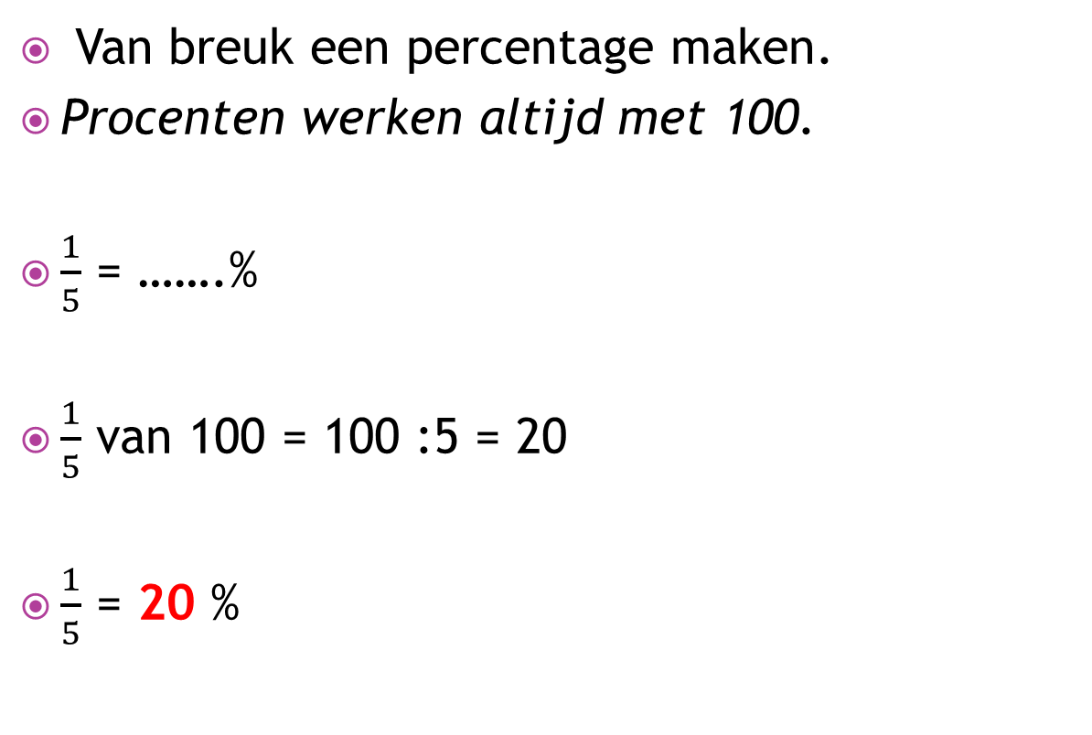
1.1 Breuken en Procenten
Van breuk een percentage maken.
Procenten werken altijd met 100.
$\frac{1}{5}$ = …….%
$\frac{1}{5}$ van 100 = 100 :5 = 20
$\frac{1}{5}$ = 20 %

Slide 7
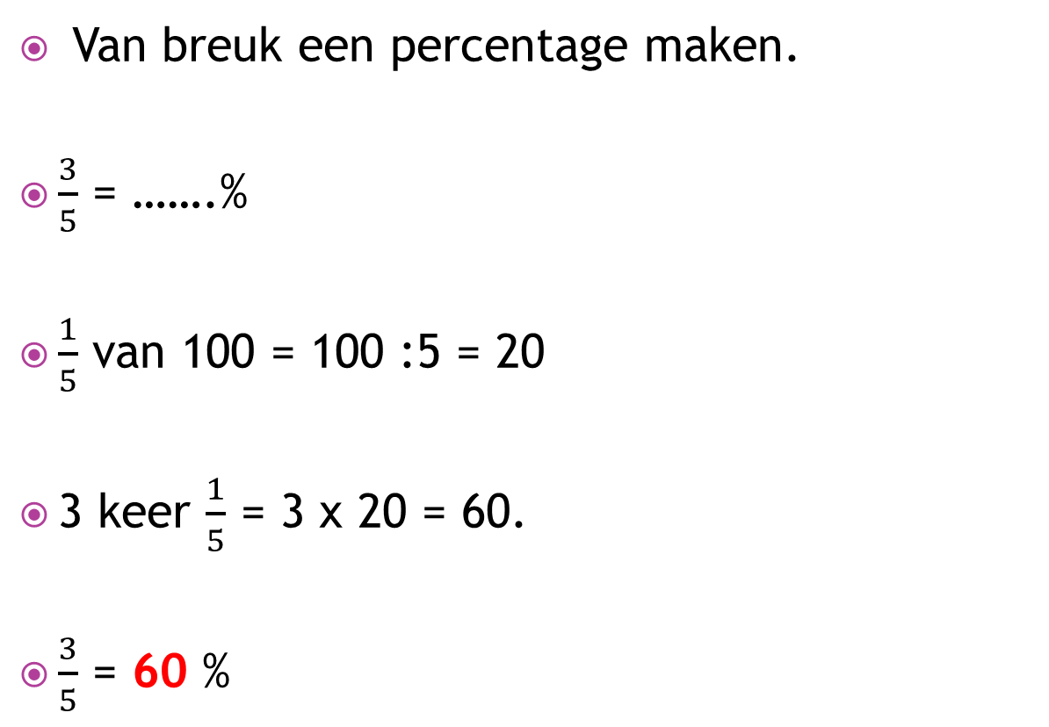
1.1 Breuken en Procenten
Van breuk een percentage maken.
$\frac{3}{5}$ = …….%
$\frac{1}{5}$ van 100 = 100 :5 = 20
3 keer $\frac{1}{5}$ = 3 x 20 = 60.
$\frac{3}{5}$ = 60 %

Slide 8
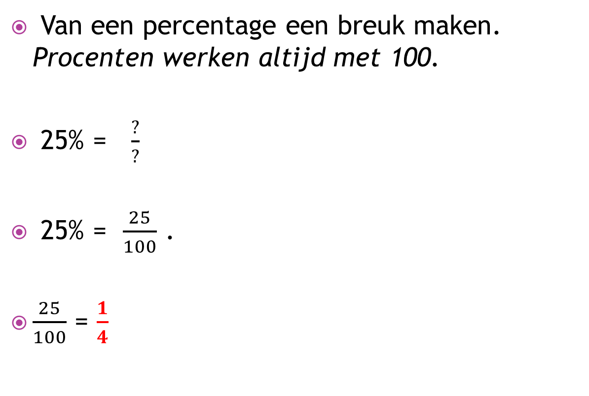
1.1 Breuken en Procenten
Van een percentage een breuk maken. Procenten werken altijd met 100.
25% = $\frac{?}{?}$
25% = $\frac{25}{100}$ .
$\frac{25}{100}$ = $\frac{1}{4}$

Slide 9
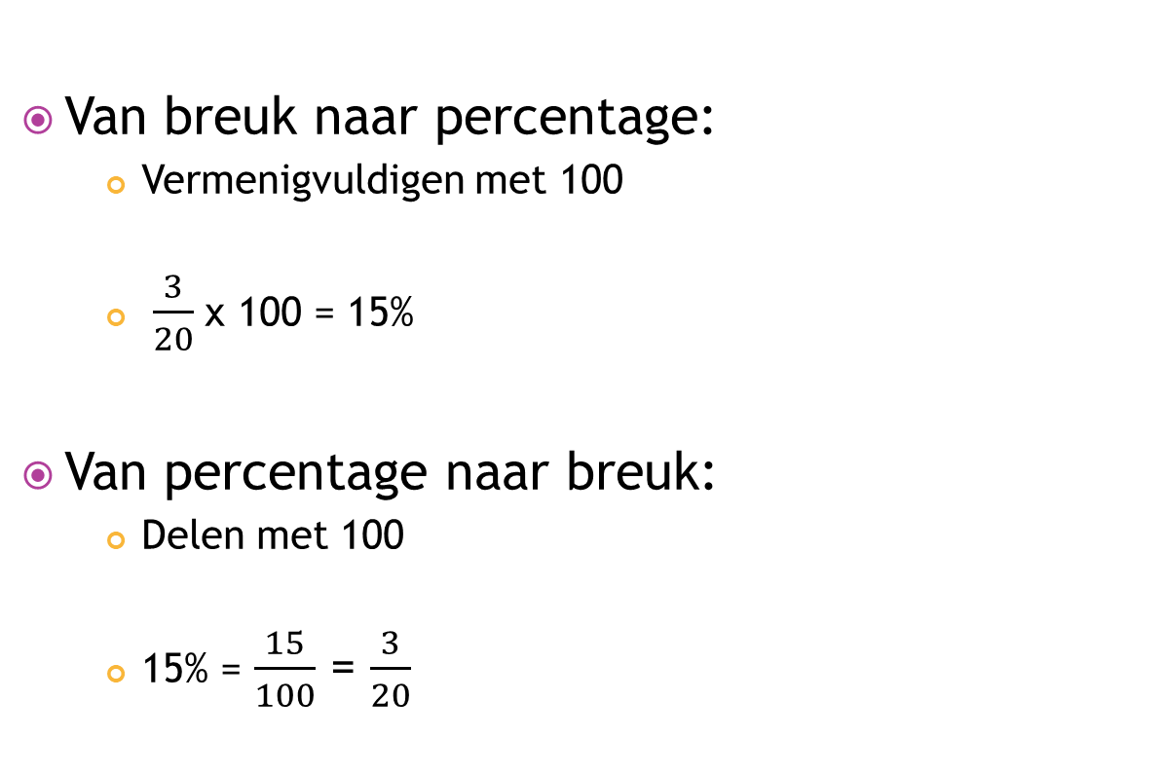
Truukjes
Van breuk naar percentage:
    Vermenigvuldigen met 100
    $\frac{3}{20}$x 100 = 15%
Van percentage naar breuk:
    Delen met 100
    15% = $\frac{15}{100}$ = $\frac{3}{20}$

Slide 10
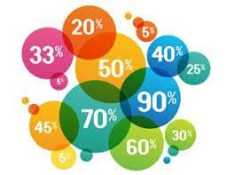
1.2 Percentage gegeven
Uitrekenen als je weet hoeveel procent gevraagd wordt.
Zoals:
69% van 5984 bezoekers.
Uurloon van € 3,50 stijgt met 12%.
32% korting op € 495.

Slide 11
1.2 Percentage gegeven
Uitrekenen als je weet hoeveel procent gevraagd wordt.
69% van 5984 bezoekers.

Slide 12
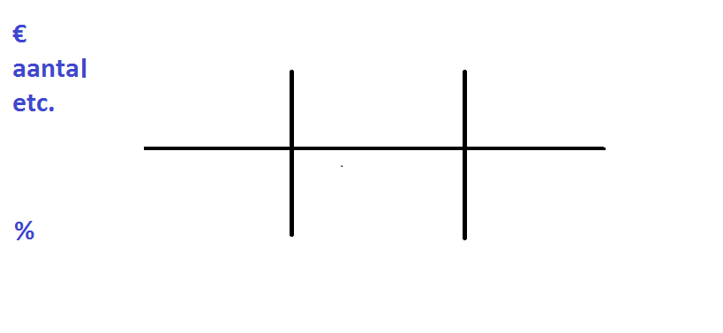
Oefenopgave 1
: 100
X 69
5984
?
4129
100
1
69
: 100
X 69
Hoeveel is 69% van 5984 bezoekers?

Slide 13
1.2 Percentage gegeven
Uitrekenen als je weet hoeveel procent gevraagd wordt. Stijging of daling.
Uurloon van € 3,50 stijgt met 12%.
De oude situatie was 100%
De nieuwe situatie is (100+12) = 112%

Slide 14
Oefenopgave 2
: 100
X 112
3,50
?
3,92
100
1
112
: 100
X 112
Hoeveel 12% stijging van € 3,50?

Slide 15
1.2 Percentage gegeven
Uitrekenen als je weet hoeveel procent gevraagd wordt.
Je krijgt 32% korting op € 495.
De oude situatie was 100%
De nieuwe situatie is (100-32) = 68%

Slide 16
Oefenopgave 3
: 100
X 68
495
?
336,60
100
1
68
: 100
X 68
Hoeveel is het bedrag na 32% korting op € 495?

Slide 17
BTW
Exclusief BTW: het bedrag is nog zonder BTW.
Het hele bedrag = 100%
Inclusief BTW: in het bedrag zit de BTW al.
Het hele bedrag is dan 100% + 21% = 121%

Slide 18
Oefenopgave 1
: 100
X 121
29,50
?
35,70
100
1
121
: 100
X 121
Repareren fiets kost € 29,50 exclusief 21% BTW. Hoeveel is dat inclusief?

Slide 19
Oefenopgave 2
: 121
X 100
29,50
?
24,38
121
1
100
: 121
X 100
Repareren fiets kost € 29,50 inclusief 21% BTW. Hoeveel kost de fiets zonder de BTW?

Slide 20
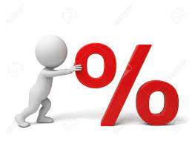
1.3 percentage gevraagd
Uit de gegevens een percentage bepalen.
Verhoudingstabel.
Oude situatie is de 100%.

Slide 21
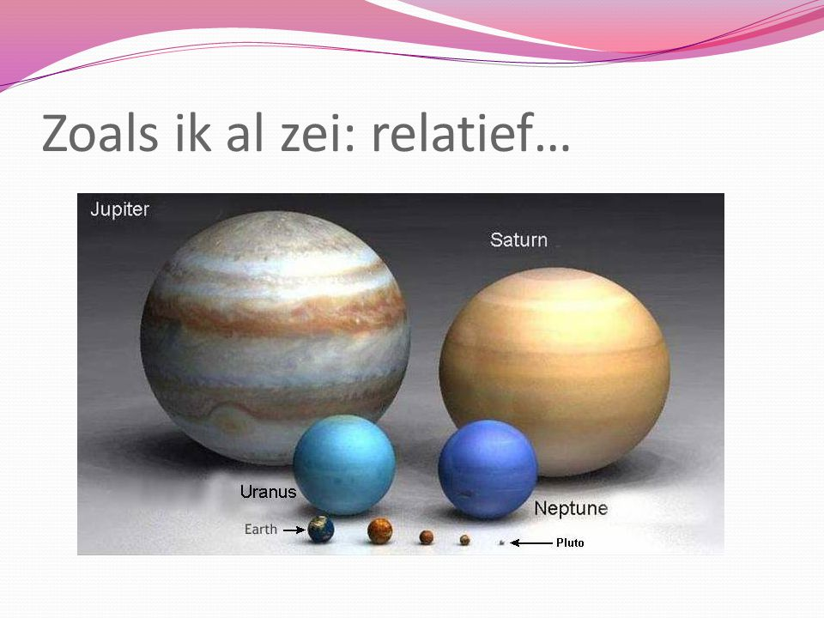
Absoluut en relatief
Vraag: is de Aarde groot?

Slide 22
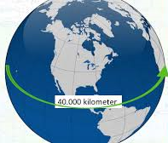
Absoluut en relatief
Omtrek van de Aarde is 40.000 km.
Absolute grootte is dus 40.000 km.
Is dat veel?

Slide 23
Absoluut en relatief
Relatief

Slide 24
Absolute en relatieve toename
Toename in euro’s of aantallen: absolute toename.
Toename in procenten: relatieve toename

Slide 25
1.3 Percentage gevraagd
Uitrekenen hoeveel procent het is geworden.
In Nederland gemiddeld 760 mm regen.
In Limburg gemiddeld 900 mm regen.
Hoeveel procent meer?

Slide 26
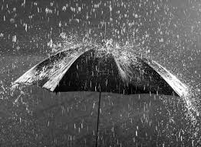
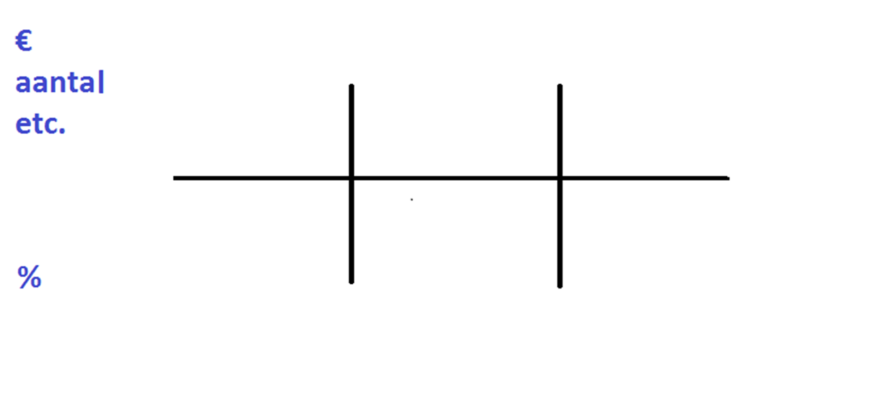
Absoluut en relatief
Opgave 28:
Aantal mm in NL 760. In Limburg 900 mm. Het absolute verschil is 900 – 760 = 140.
ABSOLUUT
760
1
140
100%
18,4%
RELATIEF

Slide 27
Wat is de 100%?
Je gaat van 120 km p/u naar 110 km p/u. Hoeveel procent is dat minder?
Wat is het absolute verschil?
120 – 110 = 10 km p/u.
Wat is de 100%? 120km p/u of 110km p/u?
De “oude” situatie: 120 km p/u.

Slide 28
Oefenopgave 3
: 120
X 10
ABSOLUUT
120
1
10
100
?
8,3
: 120
X 10
RELATIEF
Hoeveel procent is 110 km minder als 120 km p/u?

Slide 29
1.4 Procenten en grote getallen
1.000 = duizend
1.000.000 = miljoen
1.000.000.000 = miljard
Je kan de getallen in een opgave uitschrijven.
Het hoeft niet. Het zijn maateenheden.

Slide 30
Oefenopgave 4
: 100
X 23
3.864.000
16.800.000
?
100
1
23
:100
X 23
23 procent van 16,8 miljoen? 16.800.000

Slide 31
Oefenopgave 4
: 100
X 23
3,864 miljoen
16,8
?
100
1
23
:100
X 23
23 procent van 16,8 miljoen?

Slide 32
1.5 Terugrekenen met procenten
Van een gedeelte weet je het aantal en het percentage.
Je moet TERUG naar het geheel. Naar de 100%.
Met de verhoudingstabel.
Bijv. 6 leerlingen hebben een bril. Dat is 27,3%. Hoeveel leerlingen in de klas?

Slide 33
Oefenopgave 4
6 leerlingen hebben een bril. Dat is 27,3%. Hoeveel ll in de klas?
: 27,3
X 100
22
6
?
27,3
1
100
:27,3
X 100

Slide 34
1.5 Terugrekenen naar procenten
De oude situatie berekenen na een stijging of daling.
1. Bepalen hoeveel procent de nieuwe situatie is.
2. Terugrekenen naar de oude 100%.
3. Verhoudingstabel.

Slide 35
Oefenopgave 5
Huurprijs is verhoogd met 4,7%. Nieuwe huurprijs is dus (100+4,7) = 104,7%. Nieuwe huurprijs 575,30 euro. De oude?
: 104,7
X 100
549,47
575,30
?
104,7
1
100
:104,7
X 100

Slide 36
Oefenopgave 6
Tv verlaagd met 12,5%. Nieuwe prijs is dus hoeveel %?. Nieuwe prijs 436 euro. De oude?
: 87,5
X 100
498,29
436
?
87,5
1
100
:87,5
X 100

Slide 37
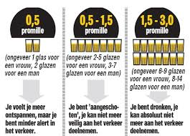
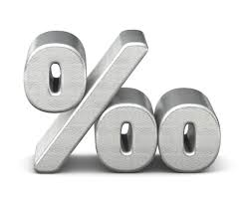
1.6 Promille
Pro cent = per 100
Pro mille = per 1000
Werkt identiek aan procent, alleen werk je met basisgetal 1000 in plaats van de normale 100.
Verhoudingstabel met 1000 dus.

Slide 38
Oefenopgave 6
1,5 ‰ van 125.600 inwoners.
:1000
X 1,5
188
125600
?
1000
1
1,5
:1000
X 1,5

Slide 39
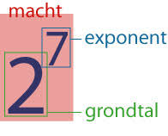
1.7 Exponentiële formule
Meerdere periodes stijging met hetzelfde percentage.
Bijvoorbeeld een spaarrekening. Elke jaar percentage rente erbij.

Slide 40
Rentebedrag- voorbeeld
Rentepercentage is per jaar is 2%.
€ 500 spaargeld inleg.
Eerste jaar dus € 10,00 rente (2% van 500).

Slide 41
Samengestelde rente + 2% per jaar
Tijdlijn.
Saldo
€500
€510
€520,20
Rente
+ €10
+ €10,20
+ €10,404
Nieuw saldo
€510
€520,20
€530,60
€500
2015
2016
2017
2018

Slide 42
1.7 Exponentiële formule
Exponentiële formule werkt altijd met vier getallen:
Eindgetal
Begingetal
Groeifactor
Exponent

Slide 43
1.7 Exponentiële formule
Exponentiële formule werkt altijd met vier getallen:
Eindgetal: dat wat je uit wil rekenen.
Begingetal
Groeifactor
Exponent

Slide 44
1.7 Exponentiële formule
Exponentiële formule werkt altijd met vier getallen:
Eindgetal: dat wat je uit wil rekenen.
Begingetal: de beginwaarde uit de som.
Groeifactor
Exponent

Slide 45
1.7 Exponentiële formule
Exponentiële formule werkt altijd met vier getallen:
Eindgetal: dat wat je uit wil rekenen.
Begingetal: de beginwaarde uit de som.
Groeifactor: hoeveel % komt er elke keer bij
Exponent

Slide 46
1.7 Exponentiële formule
Exponentiële formule werkt altijd met vier getallen:
Eindgetal: dat wat je uit wil rekenen.
Begingetal: de beginwaarde uit de som.
Groeifactor: hoeveel % komt er elke keer bij
Exponent: het aantal periodes uit de som.

Slide 47
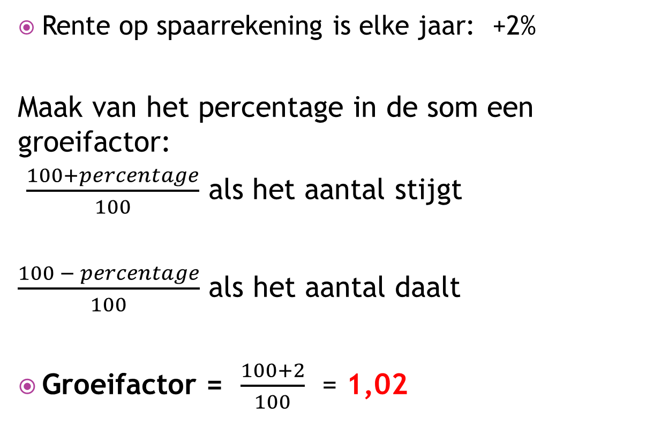
Groeifactor
Rente op spaarrekening is elke jaar: +2%
Maak van het percentage in de som een groeifactor:
$\frac{100+percentage}{100}$ als het aantal stijgt
$\frac{100 − percentage}{100}$ als het aantal daalt
Groeifactor = $\frac{100+2}{100}$ = 1,02

Slide 48
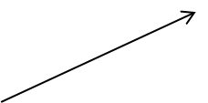

Formule
Eindgetal = Begingetal x Groeifactor^{Exponent}
Eerste inleg spaarrekening was 500 euro. Rente 2% per jaar. Na 3 jaar?
Eindgetal = 500 x 1,02³
Antwoord: € 530,60
Groeifactor $\frac{100+2}{100}$ = 1,02
aantal jaren (exponent)

Slide 49
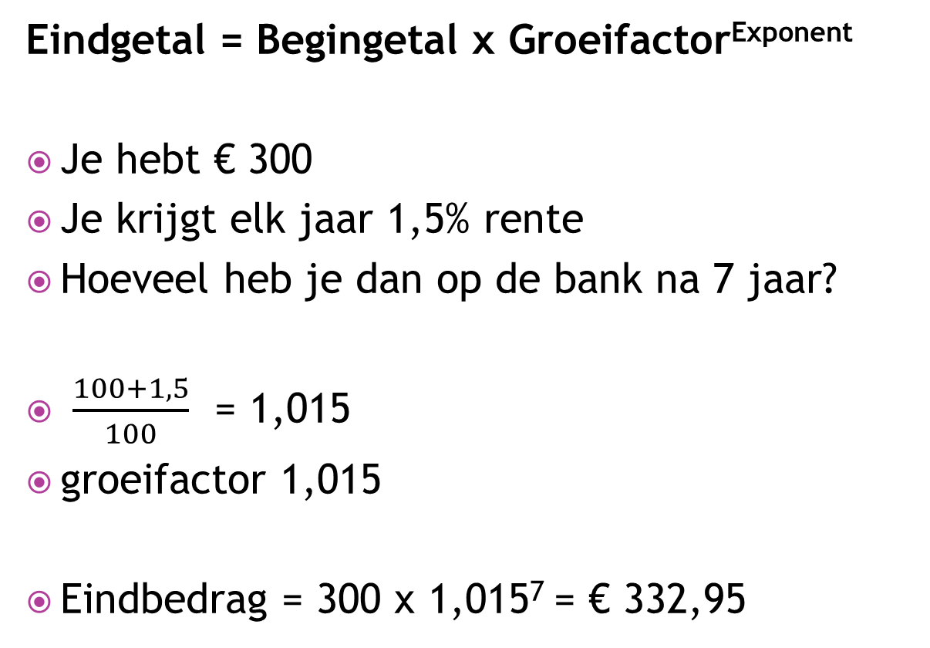
Oefening
Eindgetal = Begingetal x Groeifactor^{Exponent}
Je hebt € 300
Je krijgt elk jaar 1,5% rente
Hoeveel heb je dan op de bank na 7 jaar?
$\frac{100+1,5}{100}$ = 1,015
groeifactor 1,015
Eindbedrag = 300 x 1,015⁷ = € 332,95

Slide 50
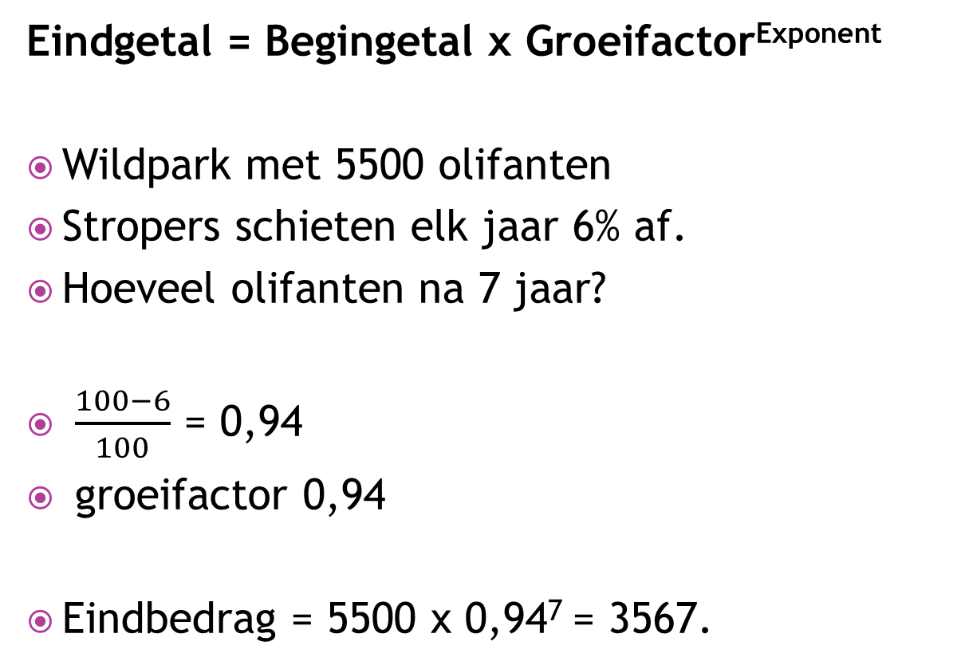
Oefening
Eindgetal = Begingetal x Groeifactor^{Exponent}
Wildpark met 5500 olifanten
Stropers schieten elk jaar 6% af.
Hoeveel olifanten na 7 jaar?
$\frac{100−6}{100}$ = 0,94
groeifactor 0,94
Eindbedrag = 5500 x 0,94⁷ = 3567.

